Slide 1
Управляющий совет: от барьеров к социально значимым результатам
ГАУ ДПО «АмИРО»
Тараканова Марина Игоревна
Директор МБОУ «Белореченский лицей»
Иркутская область 22.08.2024

Slide 2
ЦЕЛЕВОЙ ПОЛЮС – эффективный Управляющий совет с проектным стратегическим мышлением
ДИАГНОСТИЧЕСКИЙ ПОЛЮС – Управляющий совет в условиях неопределённости

Slide 3
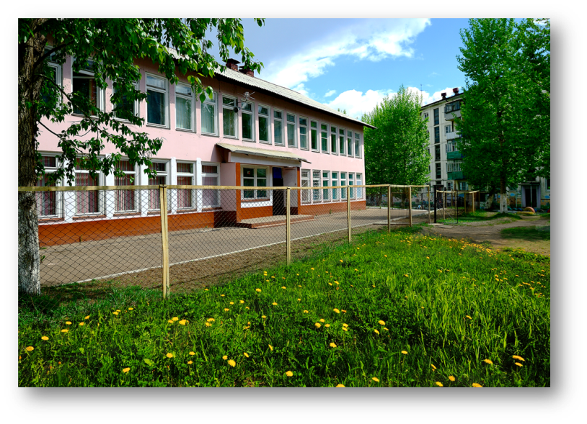
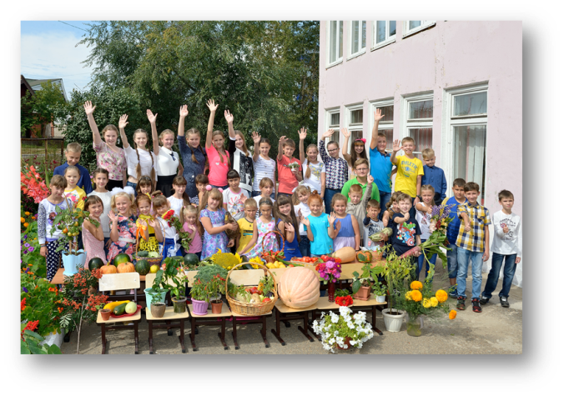
Будущее уже сегодня!

Slide 4
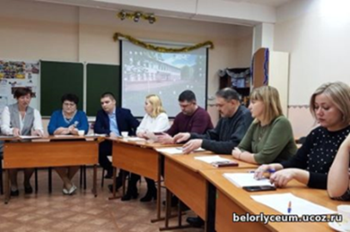
Управляющий совет МБОУ «Белореченский лицей»
Главное
Главные проекты
Дата создания – 2005 год
Участие в проекте «Компетентный УС»
Победители регионального конкурса УС в 2010 и 2024 гг.
Деятельность закреплена Уставом
Постоянно действующие комиссии:
по контролю за безопасностью и здоровьем;
по контролю за организацией питания;
по образованию и интеллектуальному развитию.
Общелицейский выездной турслёт
Праздник «Золотой, серебряный Росток»
Лицейская Интеллектуальная Весна
Благотворительная ярмарка
Родительская библиотека

Slide 5
От боли к силе
Боль
Сила
Беспомощность
Бездействие
У нас проблема
Это ужасно
Мы не виноваты
Выбор
Действие
У нас возможности
Это полезный урок
Мы ответственны

Slide 6
От барьеров к ресурсам
Барьер
Ресурс
Неосознанность целей и ценностей
Качество нормативно-правовой базы
Неэффективная структура управления
Учёт взглядов разных участников
Отсутствие опыта проектной деятельности
Закрытость
Со-причастность, понимание личного, коллективного, государственного
Совместимость, разработка под свои условия и особенности
Согласованность, понимание достаточности
Командность, умение работать вместе, определить проблему, выдвинуть идею, проявить экспертную позицию
Действие, развитие опыта проектного мышления на разных уровнях
Открытые каналы информации

Slide 7
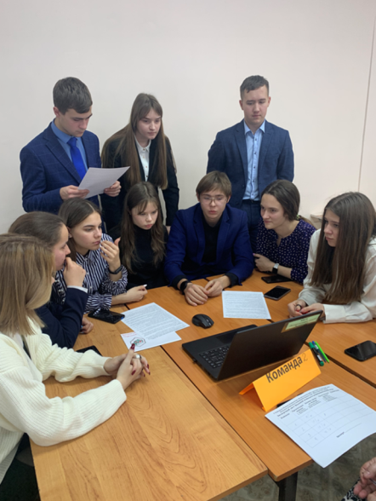
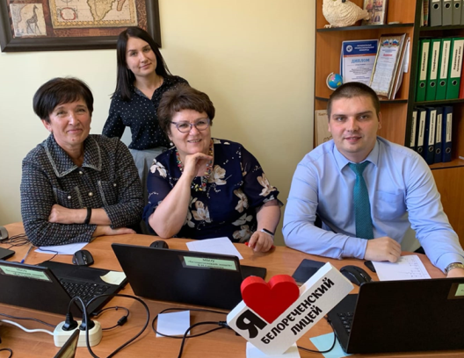
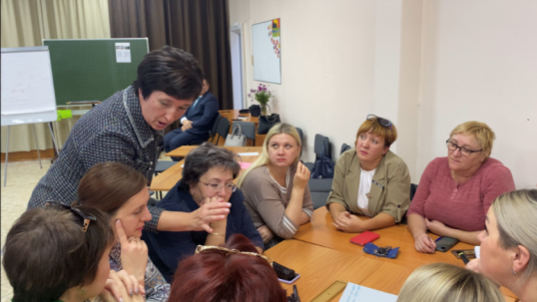
Ресурсы. Проектные команды

Slide 8
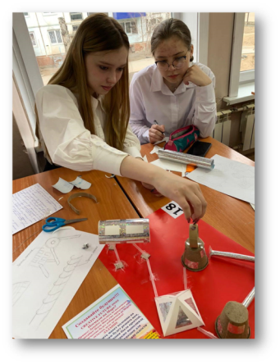
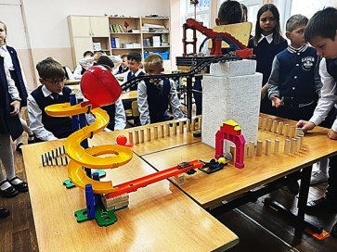
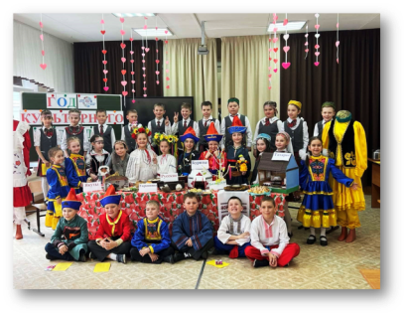
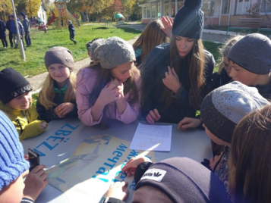
От проектного мышления к ключевым проектам
«Золотой, серебряный Росток»
Сибирское здоровье
Лицейские ландшафты
Проект «Машины Руба Голдберга»
Родительская библиотека
Проекты
Модернизации, создание современных условий интеллектуальной среды
Лицейская Интеллектуальная Весна
Фестиваль креативных интеллектуальных игр
Проект «Компетентный управляющий совет»

Slide 9
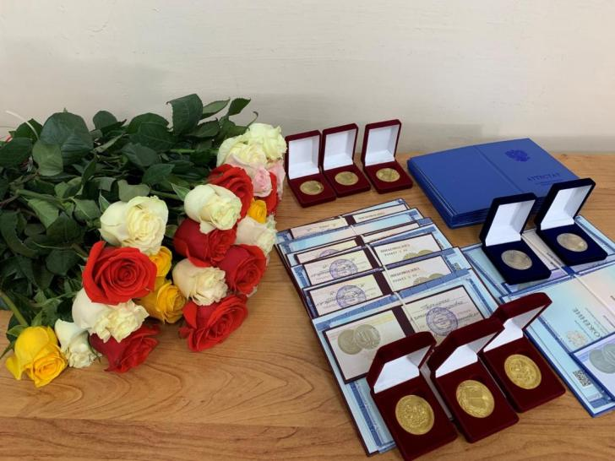
Результаты. Качество
освоения образовательных программ
54% - 61%

Slide 10
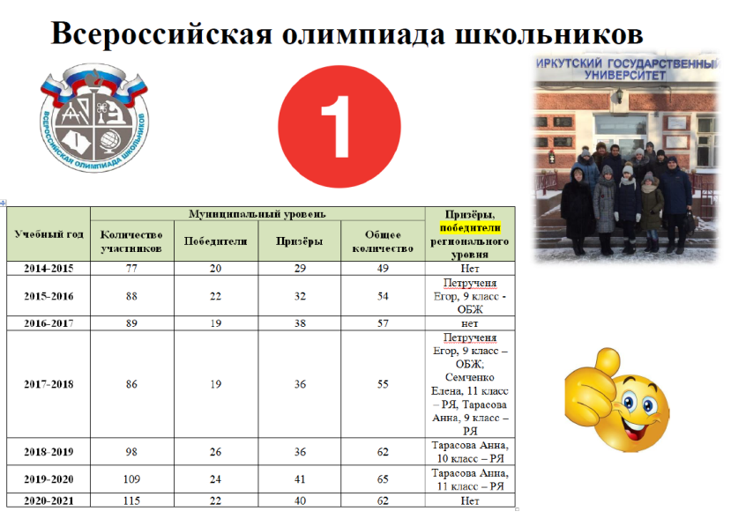
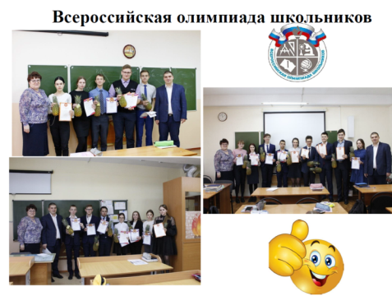

Slide 11
Качество социальных эффектов. Удовлетворённость. Независимая оценка качества
№ п/п | Наименование организации | Критерий I «Открытость и доступность информации об образовательной организации» | Критерий II «Комфортность условий предоставления образовательных услуг» | Критерий III. «Доступность услуг для инвалидов» | Критерий IV ««Доброжелательность, вежливость работников образовательной организации» | Критерий V «Удовлетворённость условиями оказания услуг» | ИТОГОВЫЙ РЕЙТИНГ
1. | МБОУ "Белореченский лицей" | 99,32 | 99,32 | 51,29 | 99,64 | 99,19 | 89,75
 | Среднее значение | 90,19 | 99,02 | 43,29 | 98,70 | 98,66 | 85,97

Slide 12
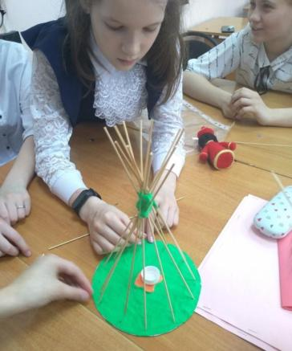
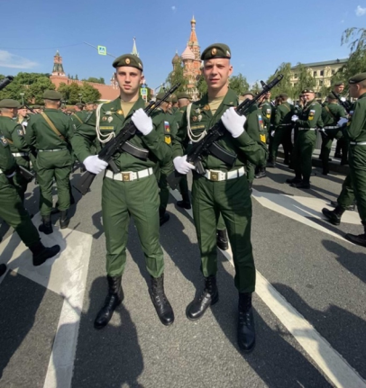
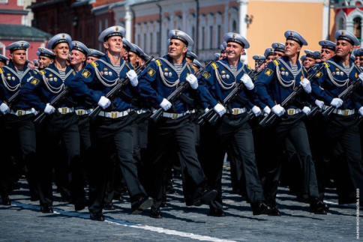
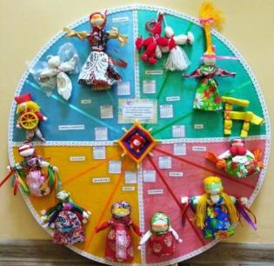
От духовных истоков до парада Победы

Slide 14
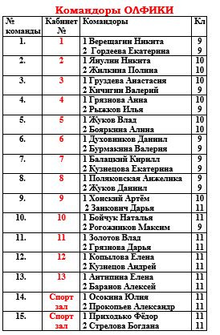
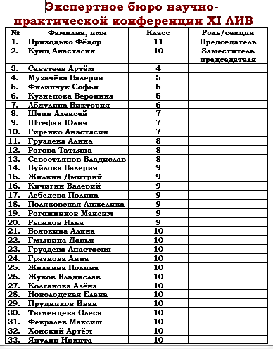
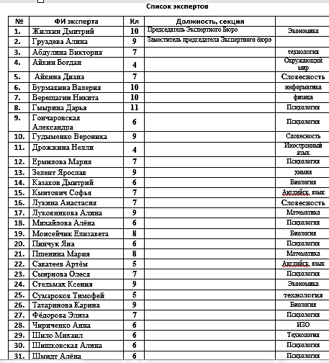
Экспертное бюро, председатель
Координатор фестиваля ОЛФИКИ

Slide 15
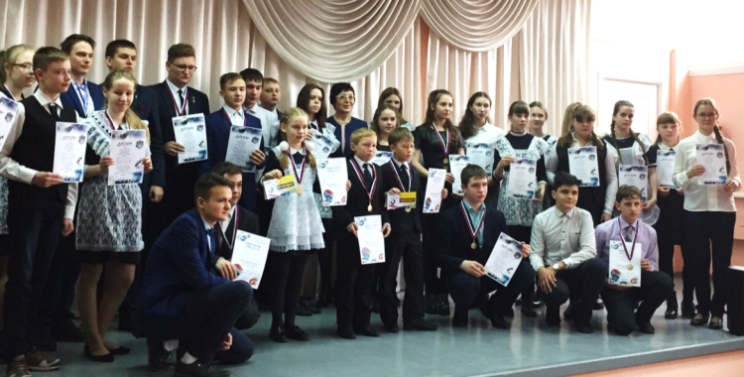
Результаты
Команда победителей и призёров районной научно-практической конференции

Slide 16
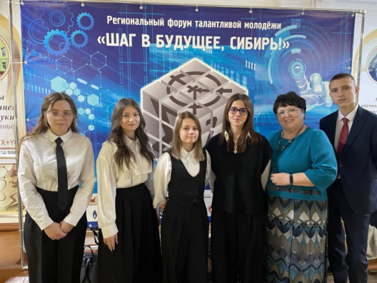
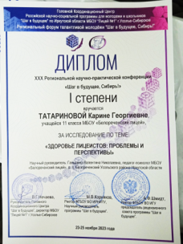
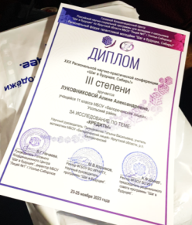
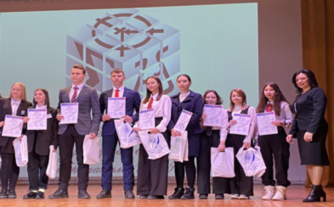
Шаг в будущее, Сибирь! Шаг в будущее, Москва!

Slide 17
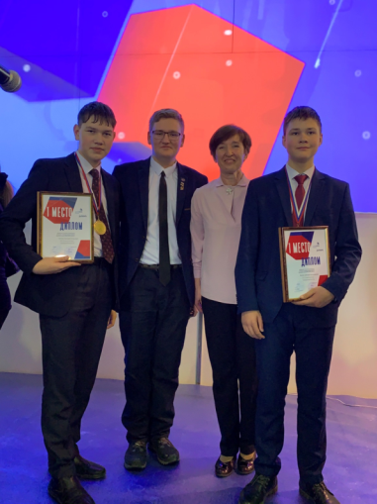
Национальные и региональные чемпионаты «Молодые профессионалы» WorldSkills. Компетенция «Предпринимательство» Региональный чемпионат «Профессионалы». Компетенция «Ресторанный сервис»

Slide 18
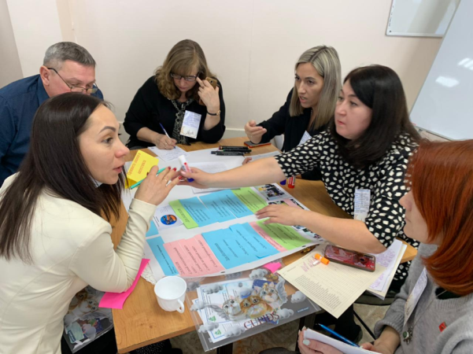
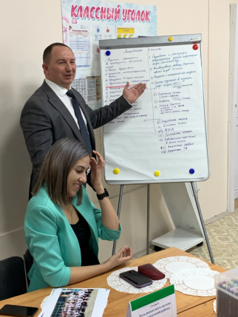
Что в отсроченном результате работы Управляющего совета? ? Проблема. Идея. Цель. Ресурсы. Команды. Деятельность. Результат
Социальное признание и узнаваемость, высокое качество образования.

